Slide 1

PROYECTO: GANADERA MUNICIPAL (VERACRUZ)

Slide 2
Problemática

Slide 3
Objetivo general
Minimizar los tiempos de respuesta en el robo de ganado a través de tecnología interactiva y móvil.

Slide 4
Objetivos específicos
Analizar la problemática.
Delimitar la problemática.
Proponer soluciones.
Diseñar prototipos o representaciones.
Presentar la solución a los clientes.

Slide 5
Alcances
Por ser una zona desprotegida y abierta, se sugiere que sea una solución discreta, la cual se va a centrar en disminuir el tiempo de respuesta hacía el robo del ganado, lo anterior se logrará identificando el momento de intrusión, para así poder notificar al ganadero y tenga mayor tiempo para actuar y realizar las acciones pertinentes cuando el delito este sucediendo. Las acciones posteriores a la notificación quedan fuera del alcance de la solución.

Slide 6
Posibles soluciones
Torre de vigilancia
Cable perimetral subterráneo
Vallas perimetrales con detección de corte eléctrico
Sistema CCTV con reconocimiento facial
Puesto (de vigilancia)
Sensores en caminos

Slide 7
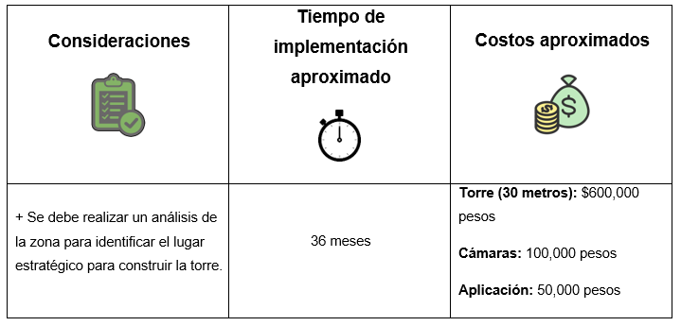
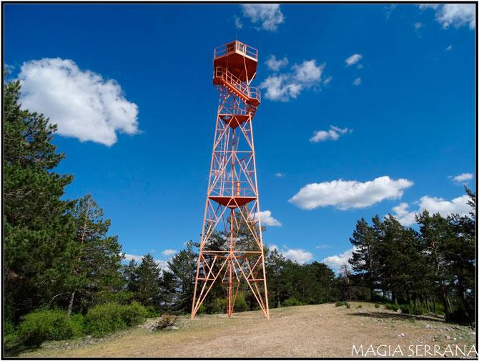
Torre de vigilancia (1/4)

Slide 8
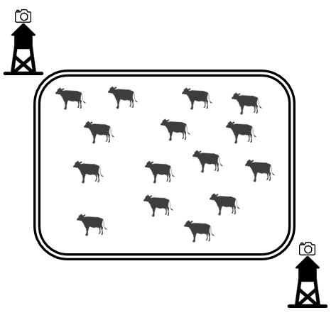
Torre de vigilancia (2/4)

Slide 9
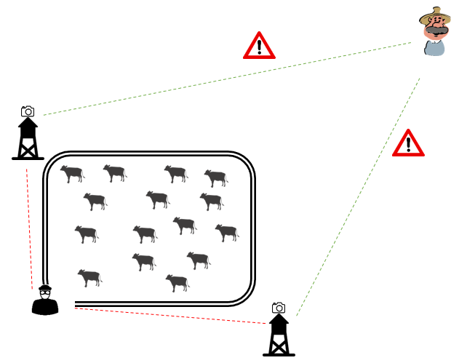
Torre de vigilancia (3/4)

Slide 10
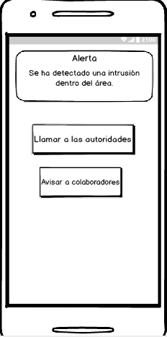
Torre de vigilancia (4/4)

Slide 11
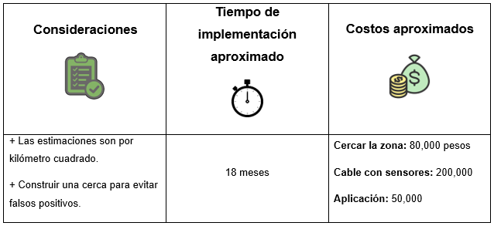
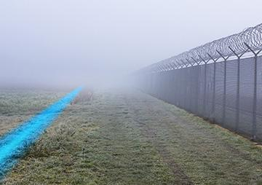
Cable perimetral subterráneo (1/4)

Slide 12
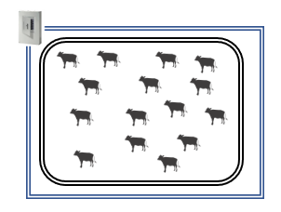
Cable perimetral subterráneo (2/4)

Slide 13
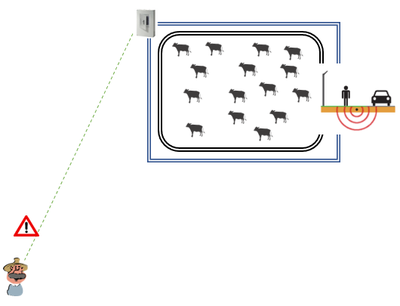
Cable perimetral subterráneo (3/4)

Slide 14
Cable perimetral subterráneo (4/4)

Slide 15
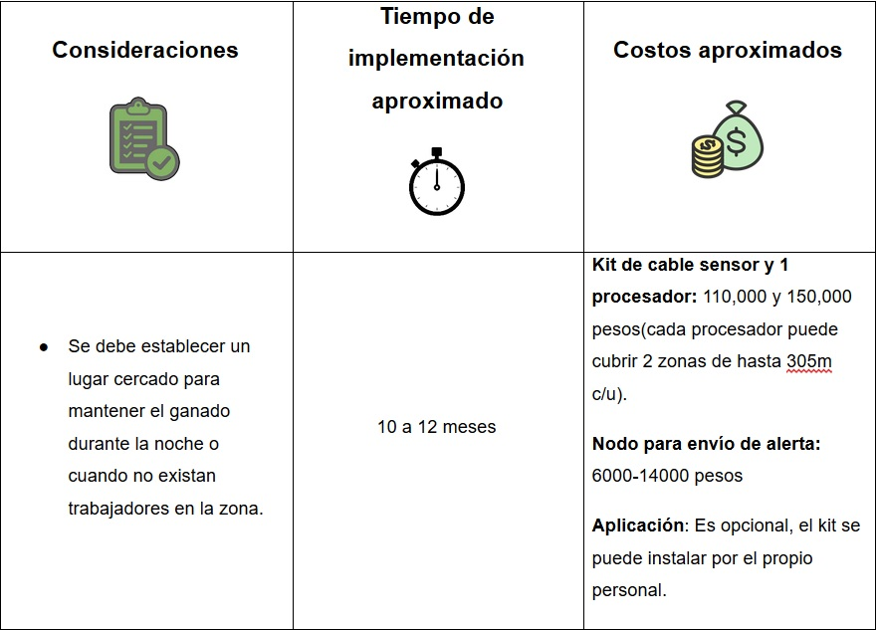
Vallas perimetrales con detección de corte eléctrico

Slide 16
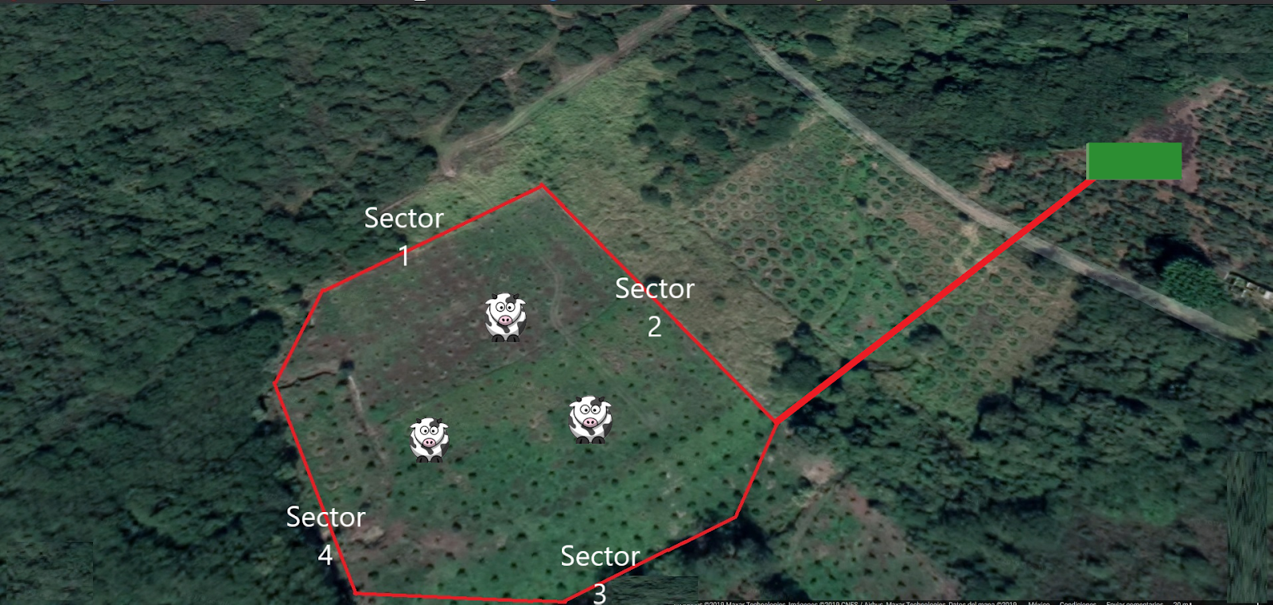
Vallas perimetrales con detección de corte eléctrico

Slide 17
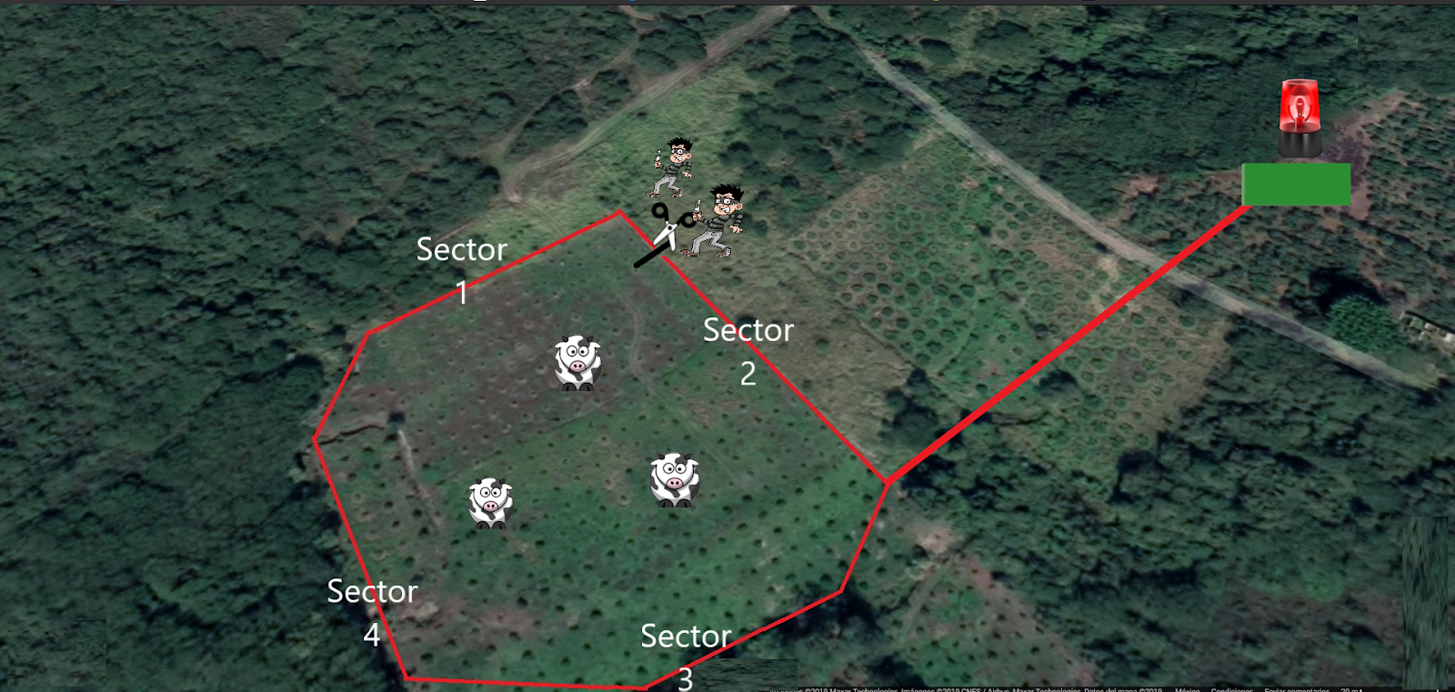
Vallas perimetrales con detección de corte eléctrico

Slide 18
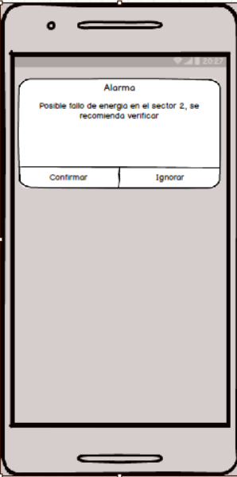
Vallas perimetrales con detección de corte eléctrico

Slide 19
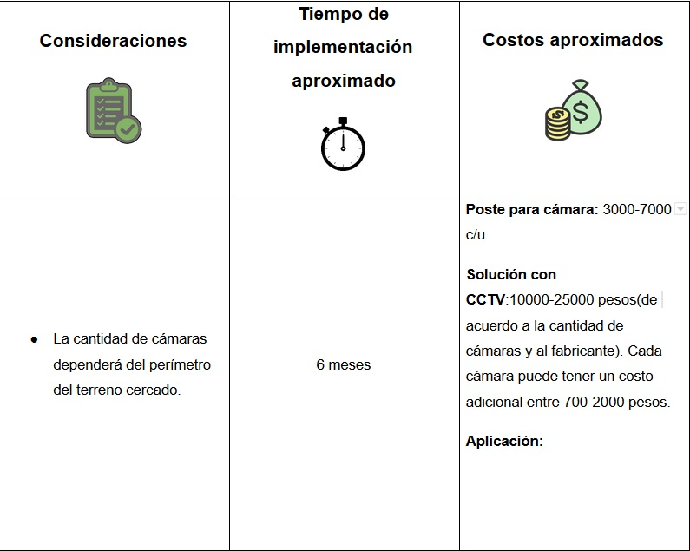
Sistema CCTV con detección de rostros

Slide 20
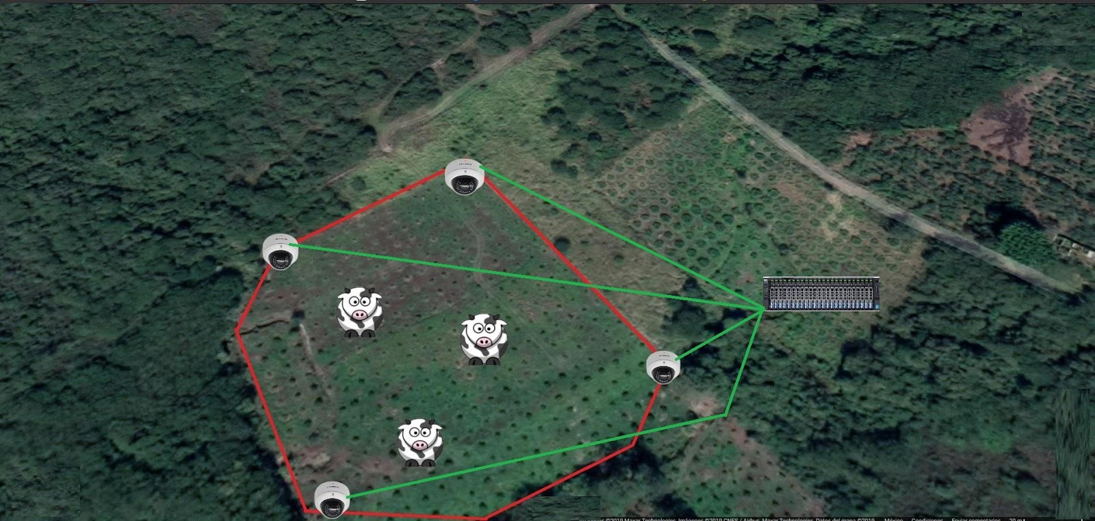
Sistema CCTV con detección de rostros

Slide 21
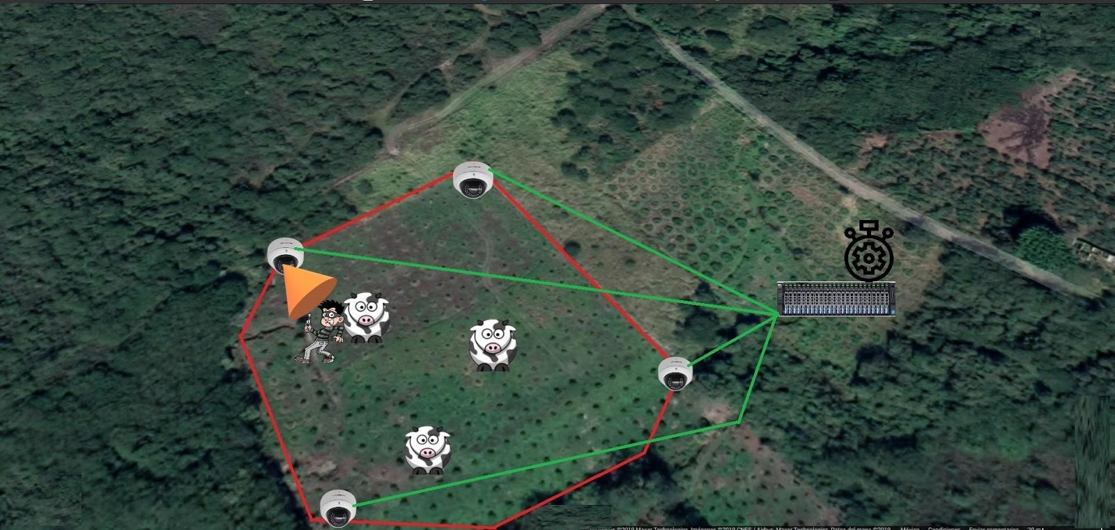
Sistema CCTV con detección de rostros

Slide 22
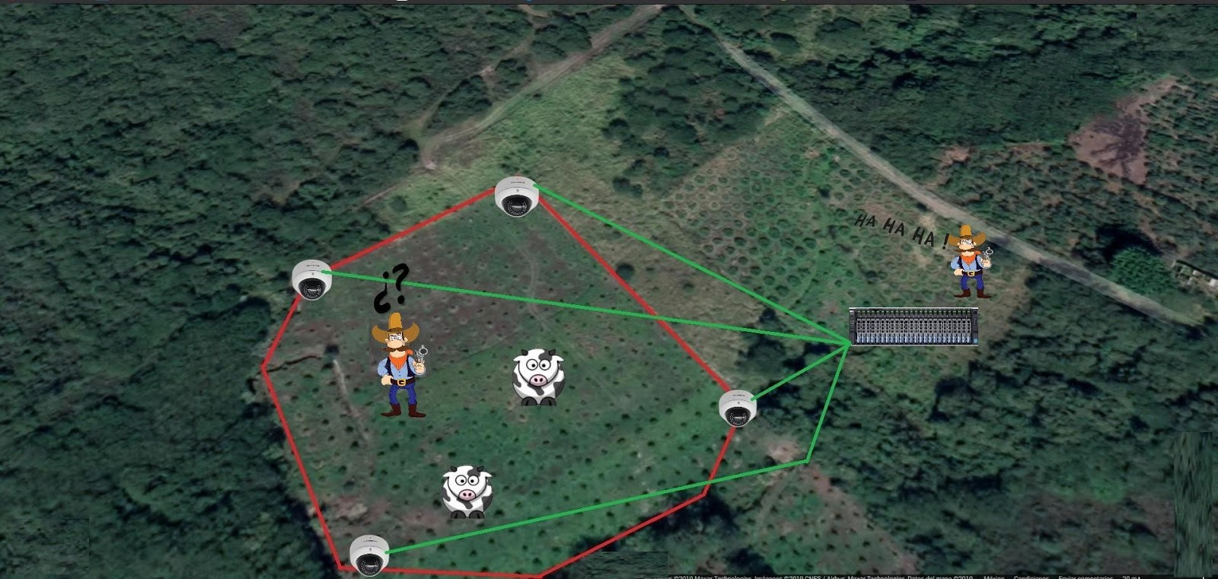
Sistema CCTV con detección de rostros

Slide 23
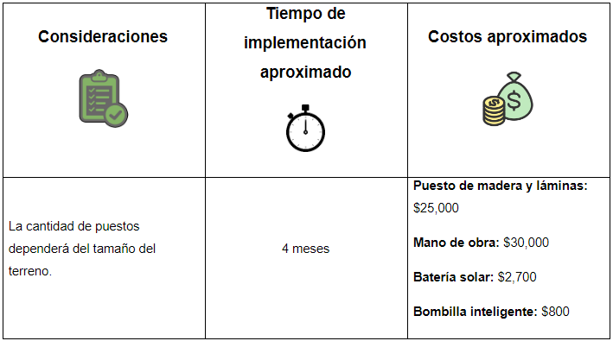
Puesto (de vigilancia)

Slide 24
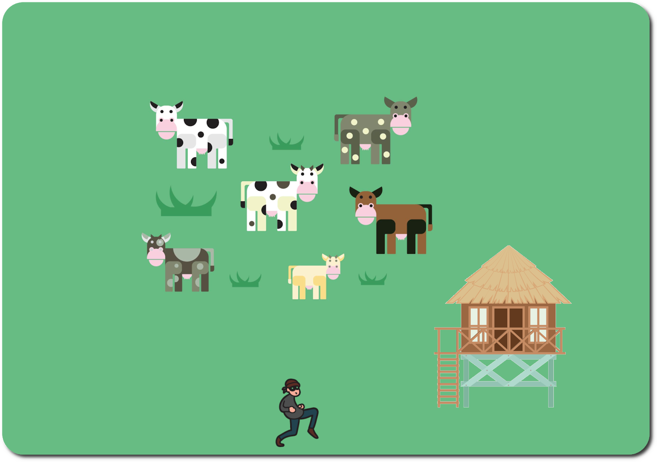
Puesto (de vigilancia)

Slide 25
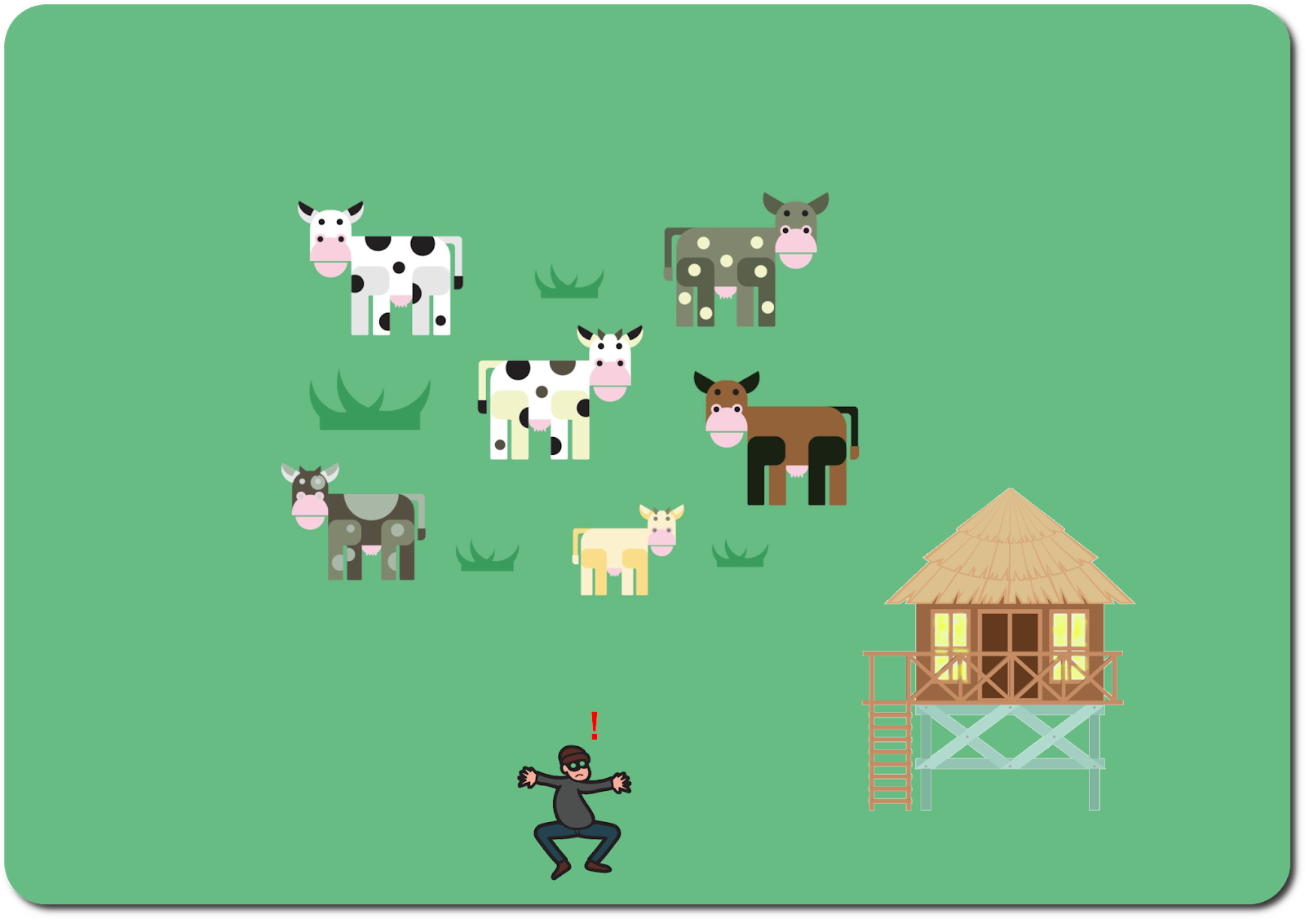
Puesto (de vigilancia)

Slide 26
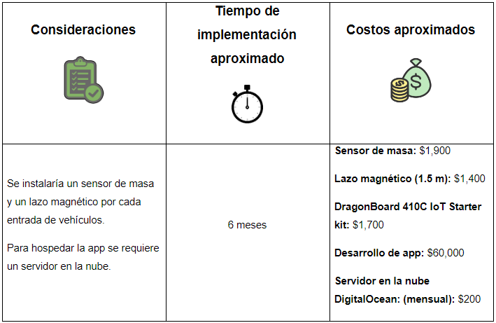
Sensores de masa en caminos

Slide 27
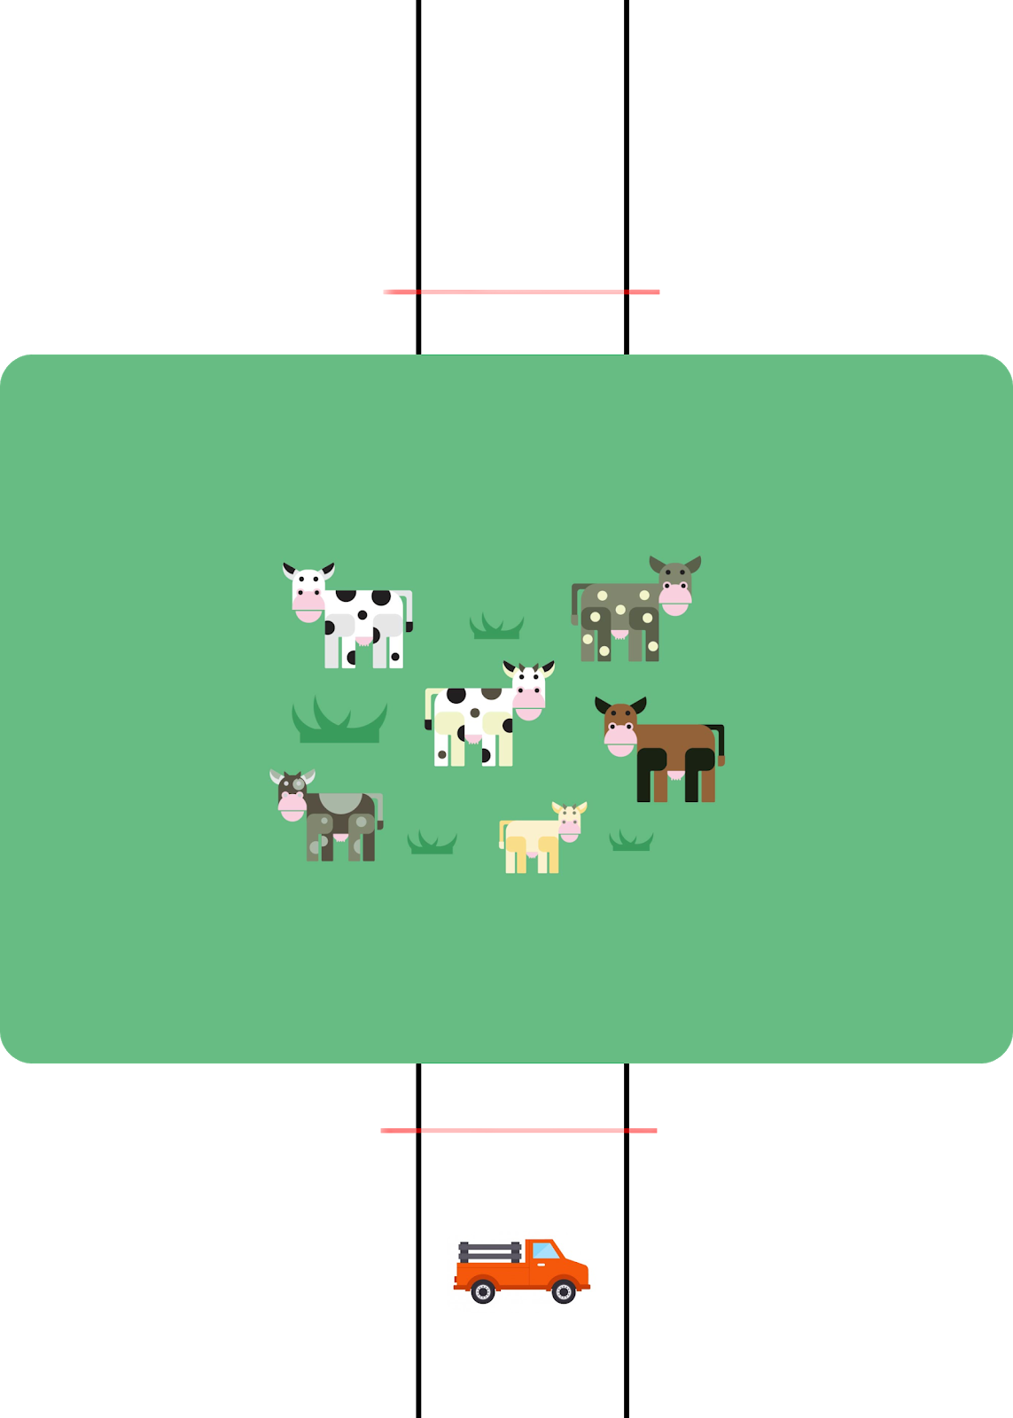
Sensores de masa en caminos

Slide 28
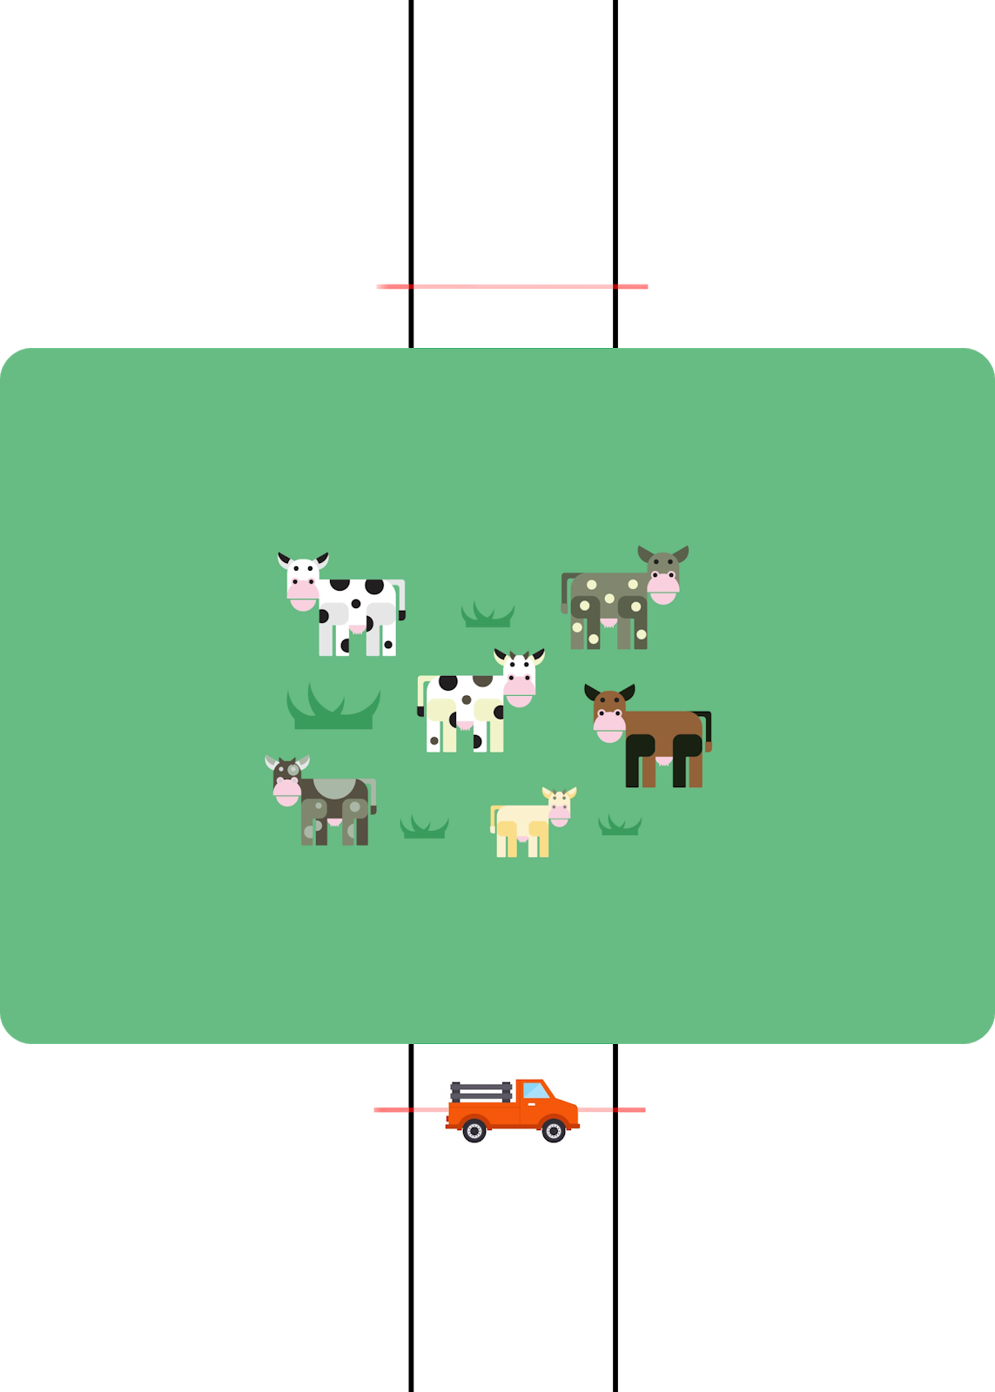
Sensores de masa en caminos

Slide 29
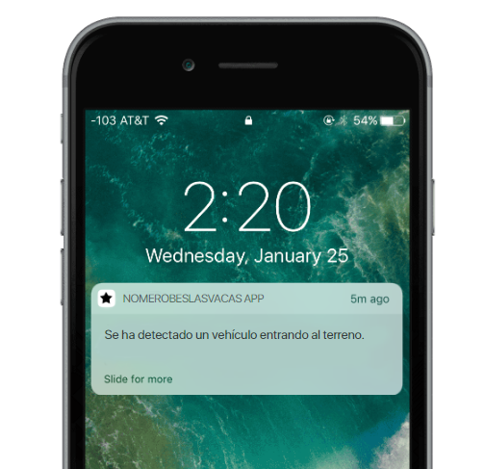
Sensores de masa en caminos

